Slide 1
轨迹语义表征与地点推荐研究
硕士毕业答辩
答辩序号: 20-6
论文编号: 2-14

Slide 2
答辩内容
一、研究背景
二、研究内容
问题1：全局语义轨迹压缩
问题2：分布式轨迹语义表征
问题3：可解释性地点推荐系统
三、总结与未来工作展望
四、硕士期间主要成果

Slide 3




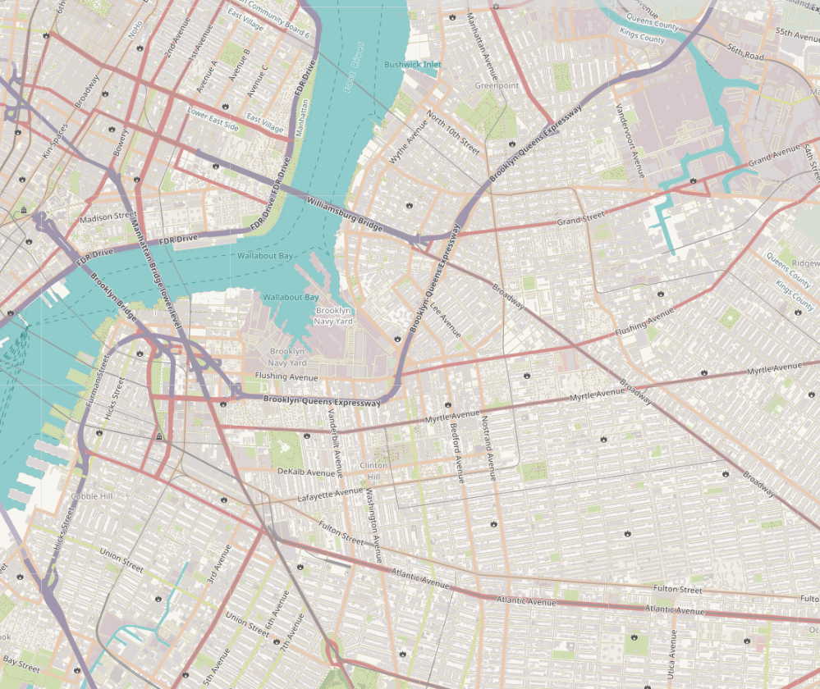












一、研究背景
研究背景与研究价值
人类在城市生活中，留下大量数据：
日常出行轨迹数据。
POI签到打卡数据。
社交网络数据。
……
充分挖掘以上数据，将给各个领域带来巨大收益，产生深远影响：
个人日常吃穿住行。
商业发展。
城市规划。
……
基于地点的社交网络（LBSN）可视化图

Slide 4
一、研究背景
研究内容
全局语义轨迹压缩
（论文第3章）
海量轨迹数据的鲁棒、全局压缩。
轨迹流数据的处理问题。
（论文第4章）
分布式轨迹语义表征
无结构轨迹数据的语义相似性定义。
轨迹中的语义信息表征与挖掘。
语义相似区域、相似轨迹的检索。
（论文第5章）
可解释性地点推荐系统
推荐系统的可解释性问题。
推荐系统的信息融合问题。

Slide 5
问题1：全局语义轨迹压缩
KBS’19 一作

Slide 6
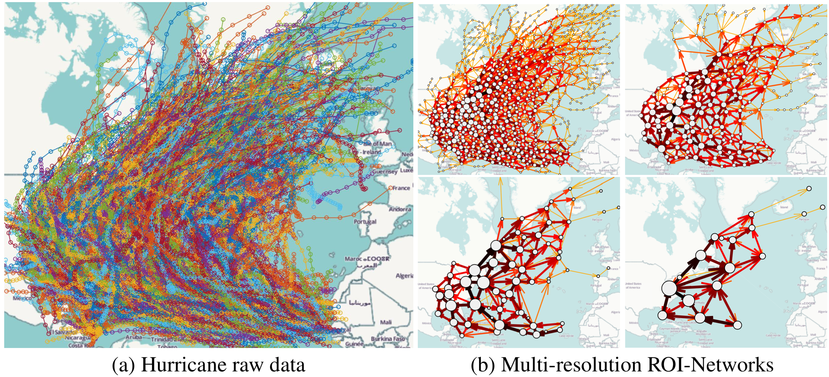
问题1：全局语义轨迹压缩
轨迹压缩目标：
(1) 减小规模，从而方便处理。
(2) 提升计算效率。
(3) 确保压缩偏差在可接受的范围内。
原始轨迹（大西洋飓风1851-2018）
不同粒度下轨迹压缩表示

Slide 7
问题1：全局语义轨迹压缩
轨迹压缩主流方法：
(1) 基于单条轨迹：
典型算法：
Douglas-Peucker、 STTrace (Potamias et al.), SQUISH (Muckell et al.)
缺陷：1) 简化为线条组合，未考虑交通情况、城市语义。
2) 单纯考虑压缩率。
3) 未解决轨迹含时间的检索问题。
(2) 考虑语义信息：
典型算法： STC (Schmid et al.)、PRESS (Chen et al.) 等。
缺陷：不鲁棒，当交通网络和城市地图信息缺失或稀疏，性能下降 。
本研究动机：提出一种鲁棒的全局语义轨迹压缩算法。

Slide 8
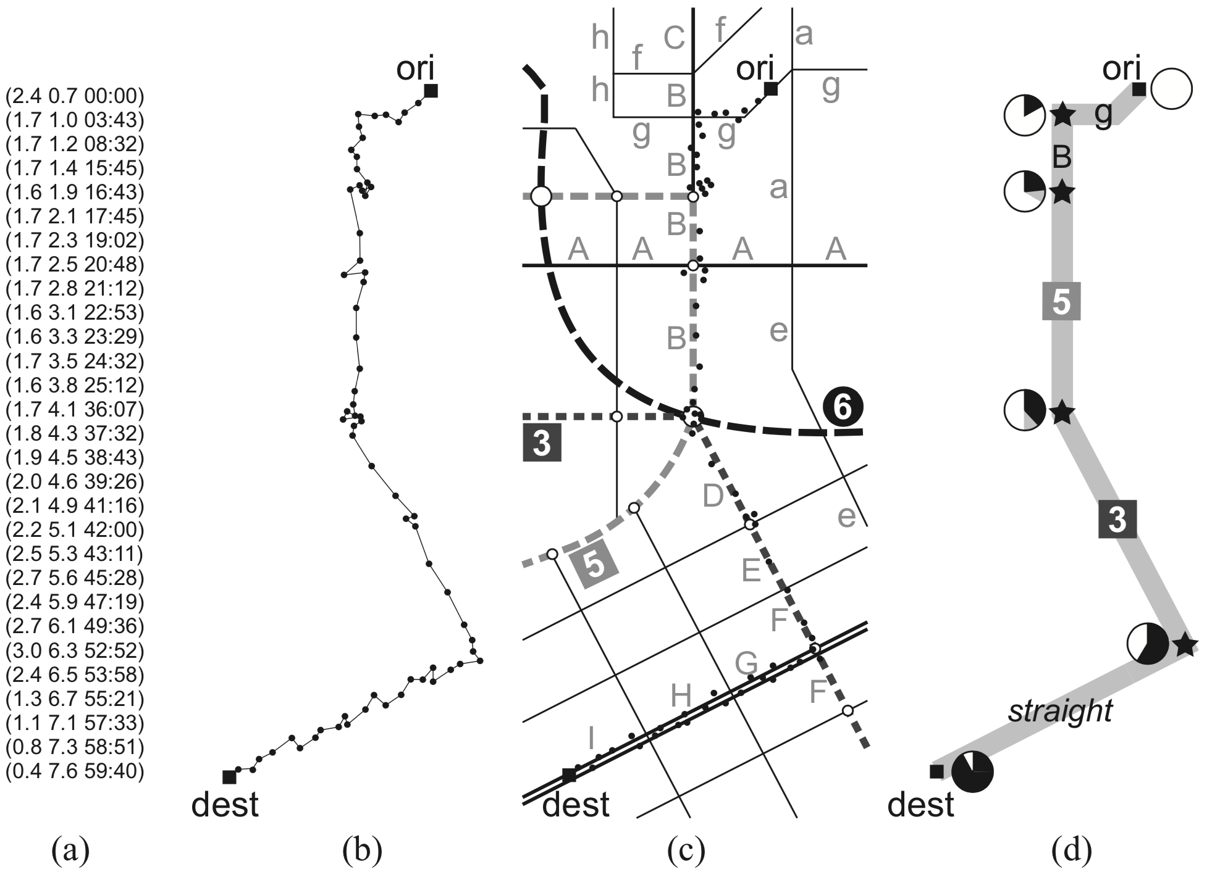
问题1：全局语义轨迹压缩
例子：语义轨迹压缩（STC）算法
语义轨迹压缩（STC）算法示意图（Richter et al.）

Slide 9

问题1：全局语义轨迹压缩
例子：语义轨迹压缩（STC）算法
缺失？
语义轨迹压缩（STC）算法示意图（Richter et al.）

Slide 10
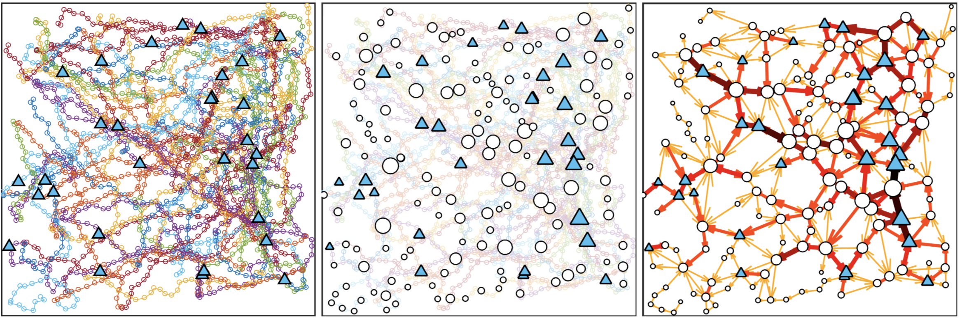
问题1：全局语义轨迹压缩
基于多层次同步聚类的算法: CascadeSync
思想： 将整个轨迹集转换为由两种ROI表示的网络。
原始轨迹图
两种ROI
ROI网络
普通ROI：由POI聚类自发形成的区域。
语义ROI：预定义的重要语义点、区域。

Slide 11
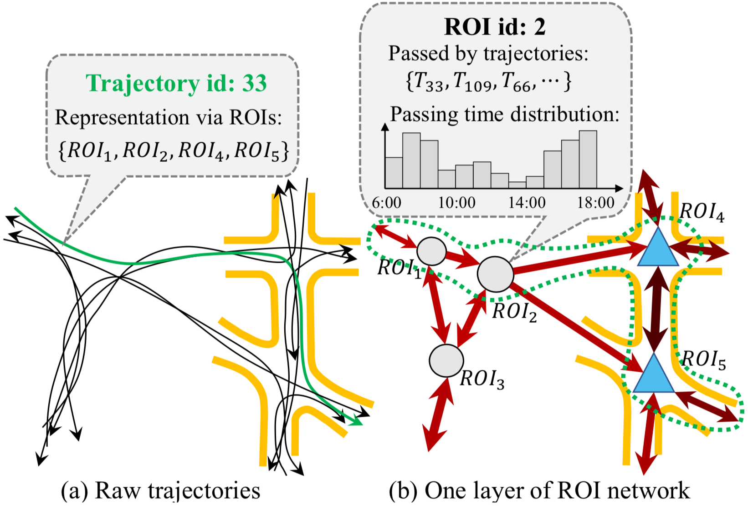
问题1：全局语义轨迹压缩
基于多层次同步聚类的算法: CascadeSync
思想： 将整个轨迹集转换为由两种ROI表示的网络。
轨迹转换为语义网络示意图

Slide 12
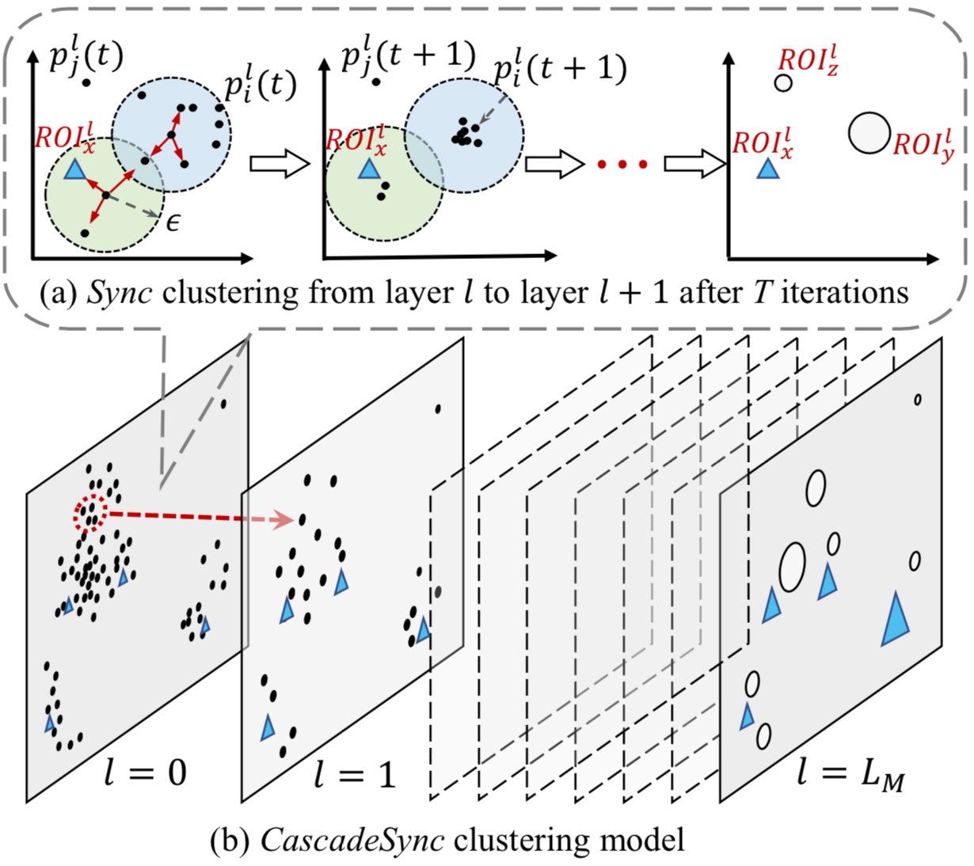
问题1：全局语义轨迹压缩
CascadeSync模型核心原理
算法核心步骤
对于每一层：
所有点与邻居交互，
动态改变位置。
直到收敛，形成新点。
增大交互范围
CascadeSync工作原理示意图

Slide 13
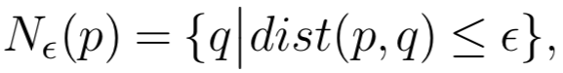
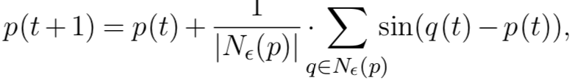

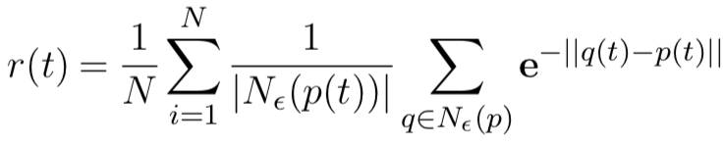
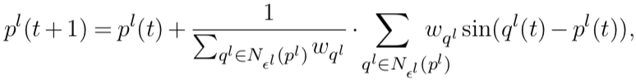
问题1：全局语义轨迹压缩
CascadeSync模型核心原理
定义1(行或列的𝜖邻域邻居)：与给定GPS点$p$小于阈值𝜖的点集。
定义2(交互模型)：点$p$的𝜖邻域邻居对点$p$产生的交互函数。
定义3(同步因子)：在每一次迭代中计算，若该值收敛，则停止模型迭代。
最终层次交互函数：在第$l$层上，考虑交互不同权重ROI的交互模型：

Slide 14
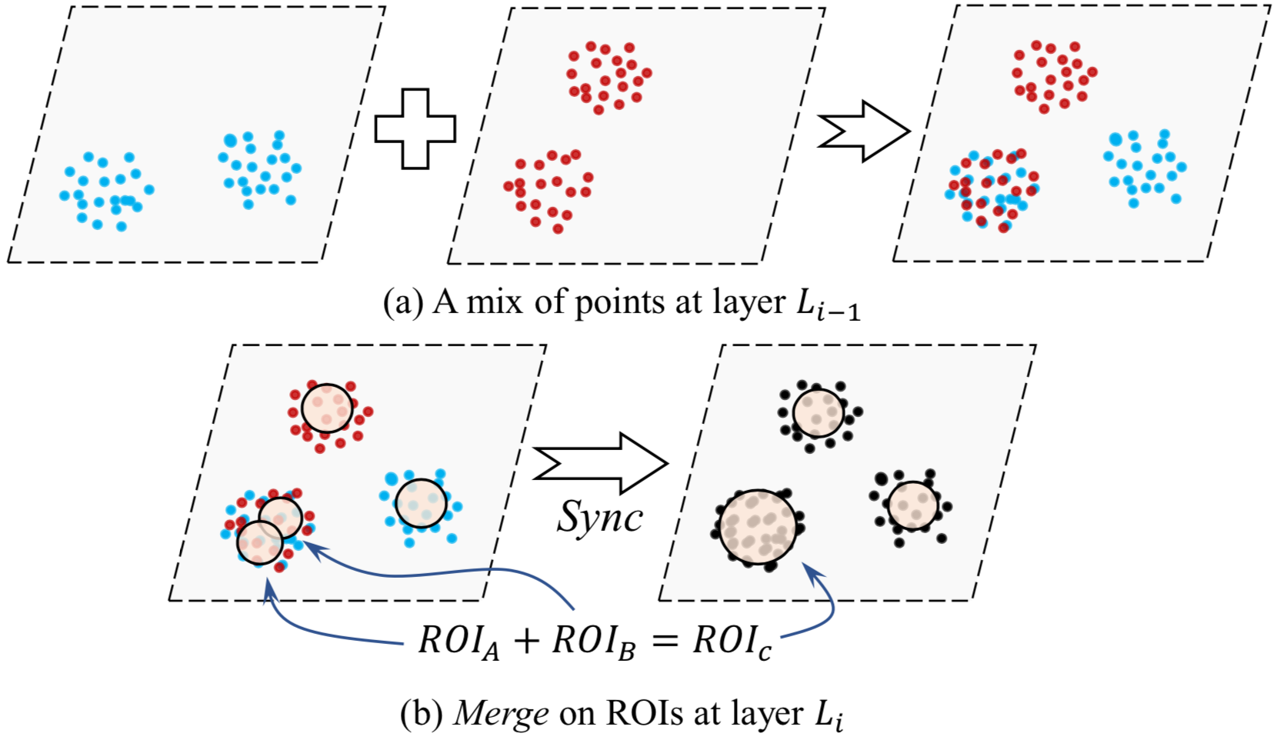
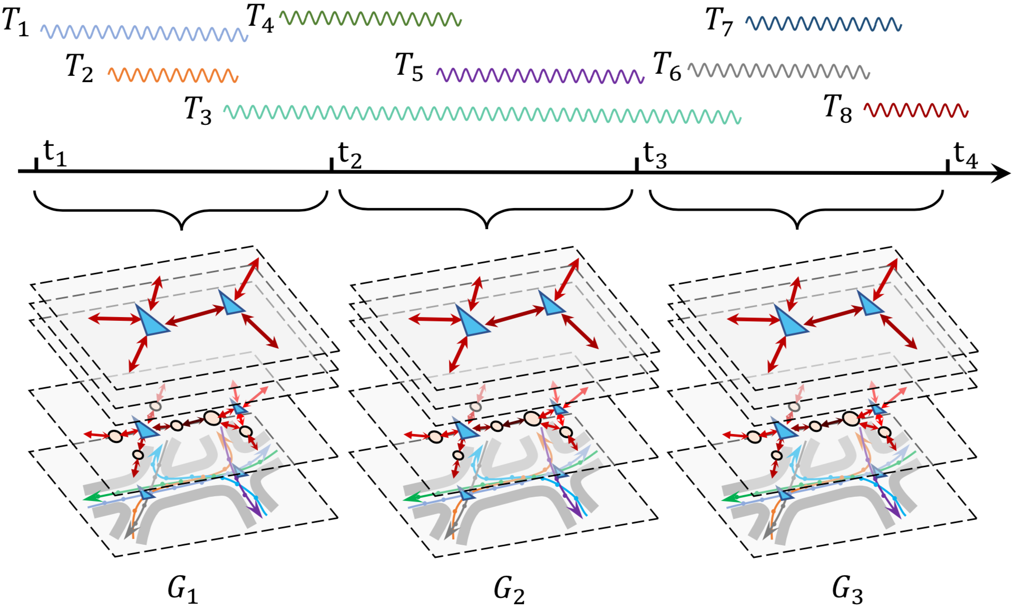
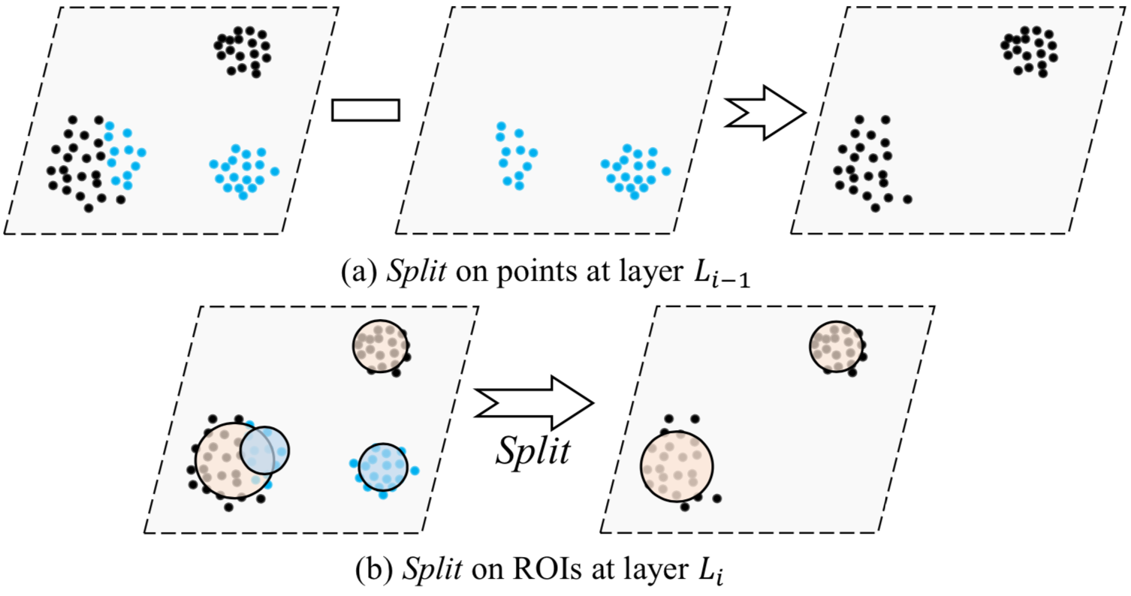
问题1：全局语义轨迹压缩
轨迹流数据的处理：
步骤：
在所有时间段里得到对应的 ROI层次网络
定义两个ROI层次网络的合并操作：Merge
定义单ROI层次网络的切分操作： Split
Merge
Split

Slide 15
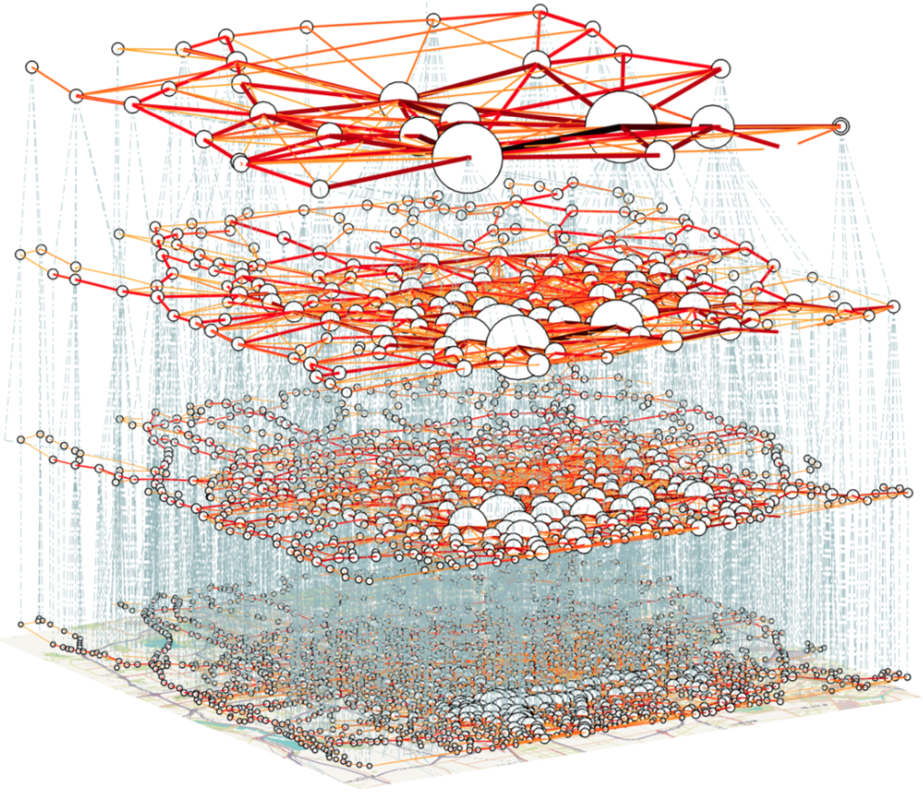
问题1：全局语义轨迹压缩
实验结果展示
Geolife数据集上的多层次ROI网络可视化图（无语义ROI）

Slide 16
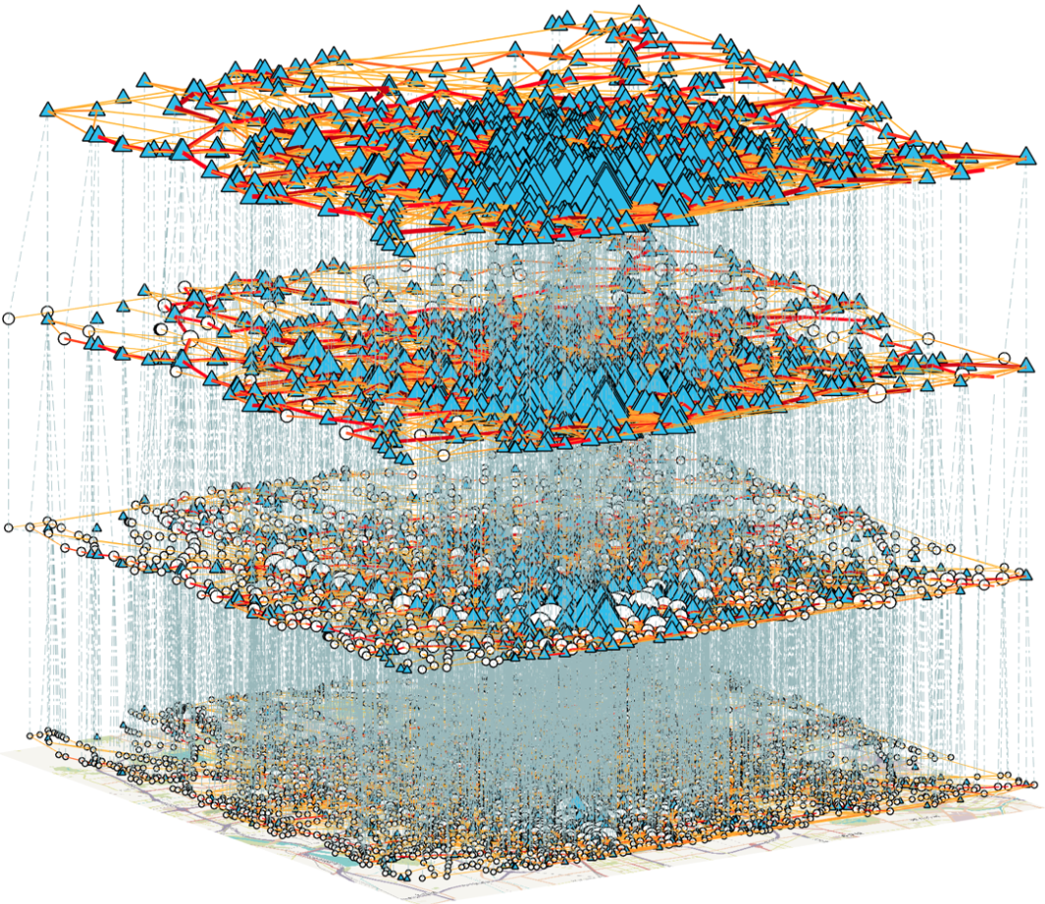
问题1：全局语义轨迹压缩
实验结果展示
Geolife数据集上的多层次ROI网络可视化图（带语义ROI）

Slide 17
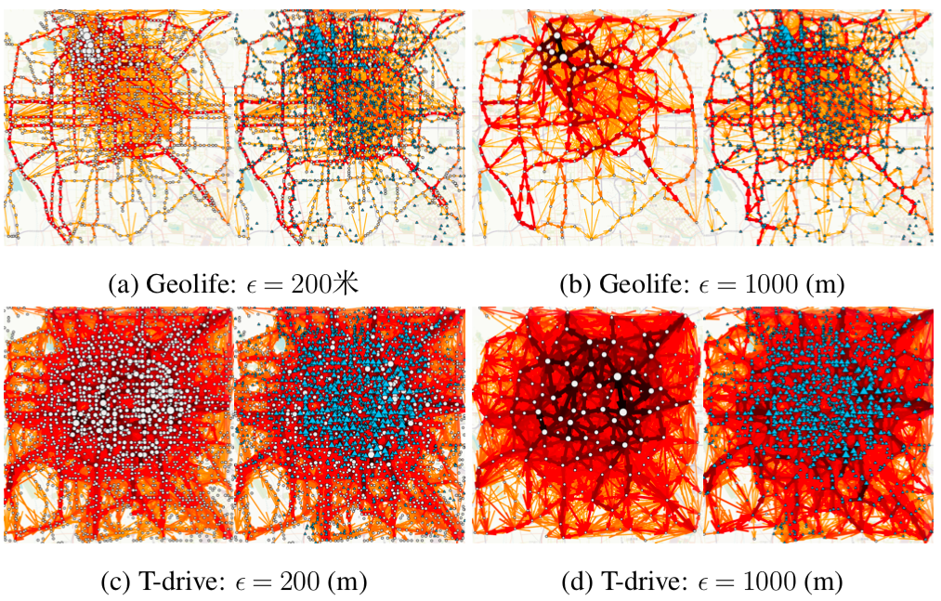
问题1：全局语义轨迹压缩
实验结果展示
Geolife数据集与T-Drive数据集上单层ROI网络可视化图

Slide 18
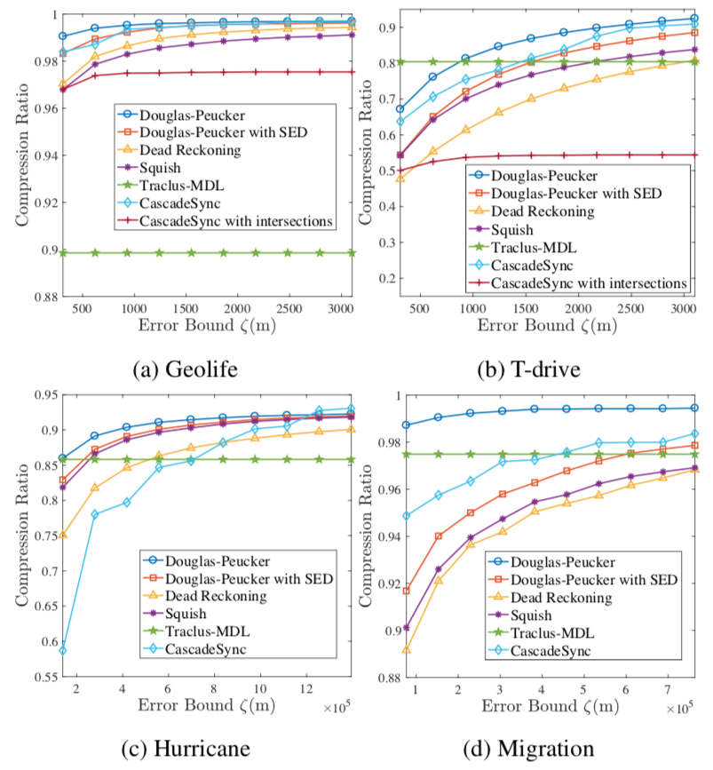
问题1：全局语义轨迹压缩
实验结果：压缩率对比
结论：
不带语义：压缩率良好。
带语义：压缩率被限制，但有更好的表征能力。
在四个数据集上压缩率—误差界变化曲线图

Slide 19
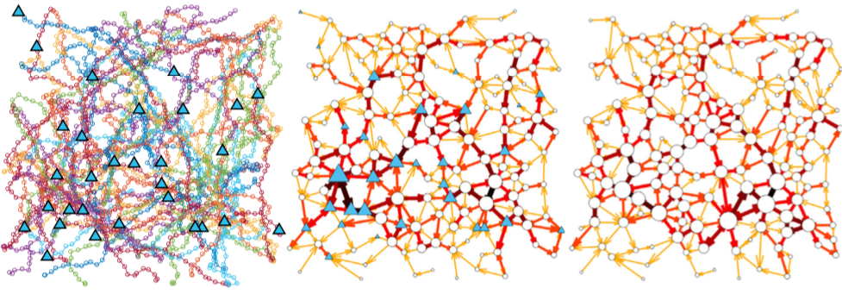
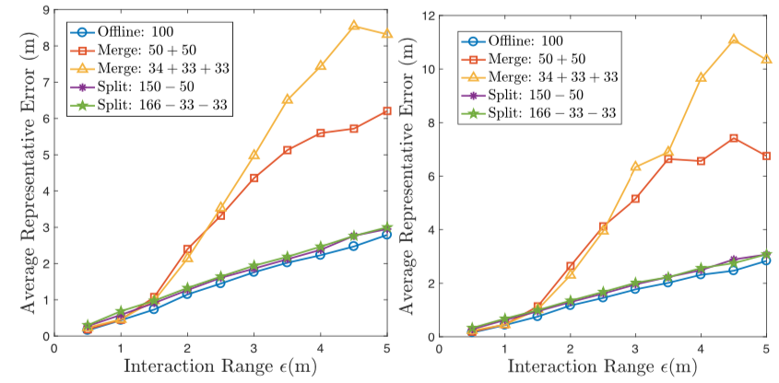
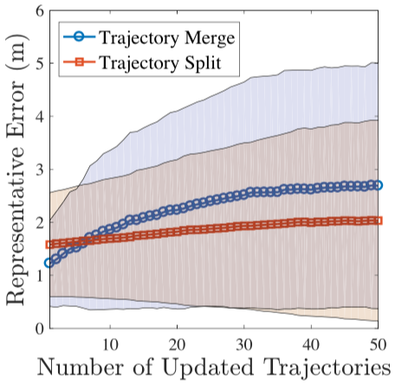
问题1：全局语义轨迹压缩
实验结果：在线处理损失评测
100条人工合成轨迹可视化图：用于测试Merge/Split在线操作的表示误差变化
平均表示误差随交互范围变化趋势图
平均表示误差随Merge/Split操作变化图

Slide 20
问题1：全局语义轨迹压缩
实验结果：在线处理损失评测
结论：
Split: 操作带来的表示误差很小，接近离线操作。
Merge: 每次操作都会引进一定表示误差，且随着算法交互范围增大而增大。
随着在线操作次数，或算法交互范围的增加，表示误差逐渐趋于稳定。
平均表示误差随交互范围变化趋势图
平均表示误差随Merge/Split操作变化图

Slide 21
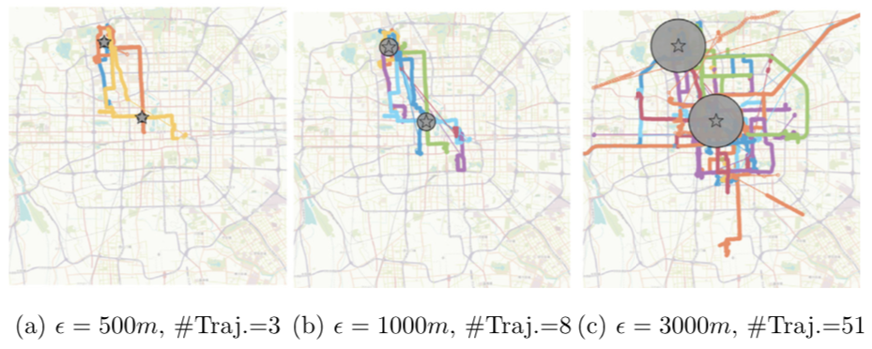
问题1：全局语义轨迹压缩
案例：轨迹时空检索
Geolife数据中：
选取POI集合：【北京大学、金融街】
选取时间段： 【2008-11-28 — 2009-01-07 】
在三个误差范围【500米，1000米，5000米】中得到轨迹集合：
轨迹时空检索结果可视化图

Slide 22
问题1：全局语义轨迹压缩
小结
提出鲁棒的全局语义轨迹压缩算法CascadeSync。
定义了CascadeSync在轨迹流中的处理操作：Merge/Spilt
实验证明了良好的压缩性、表征性与高效性。
在应用：可视化、时间检索中发挥出色。

Slide 23
问题2：分布式轨迹语义表征
CIKM’19 一作在投

Slide 24
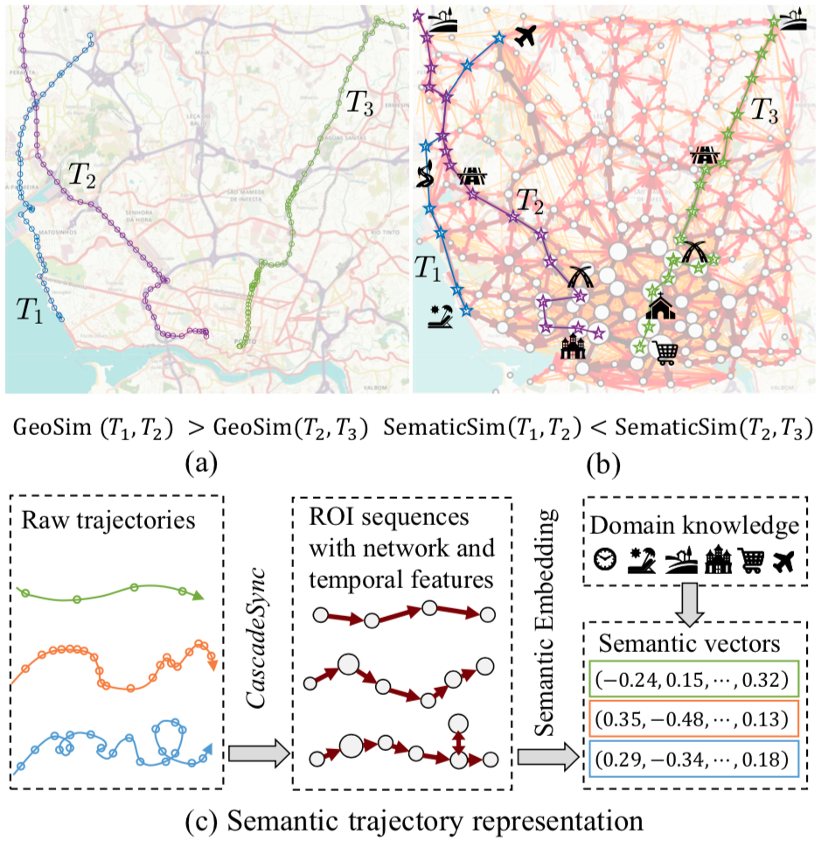
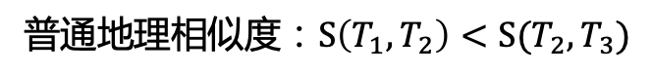
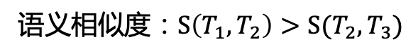
问题2：分布式轨迹语义表征
轨迹数据存在问题：
✪ 长度不定。✪ 采样率不定。
✪ 相似性难以定义。✪ 无法进行语义相似性检索。
研究动机：提出含语义的轨迹表征方式
普通地理相似度：$S\left(T_{1},T_{2}\right)<S(T_{2},T_{3})$
语义相似度：$S\left(T_{1},T_{2}\right)>S(T_{2},T_{3})$

Slide 25
问题2：分布式轨迹语义表征
主流轨迹表征方法：
基于点的表征：识别轨迹中的关键点
举例：驻点（Zheng et al.）、停留点（Alvares et al.）
缺点：信息有限、忽略时间信息。
基于分段的表征：将轨迹分割为若干部分
举例：walk, non-walk划分（Chen et al.）、MDL分割（Lee et al.）
缺点：同上。
基于特征的表征：提取速度、方向、角度、形状、周期性
举例：谱空间（Annoni et al.）、LSTM（Ardakani et al.）
缺点：只提取地理特征或几何特征。

Slide 26
问题2：分布式轨迹语义表征
分布式ROI与轨迹语义嵌入模型：
步骤简述：
提取轨迹网络。
融入丰富语义信息。
(3) 将区域ROI表征为定长向量。
(4) 将轨迹表征为定长向量。
轨迹分布式语义表征示意图

Slide 27
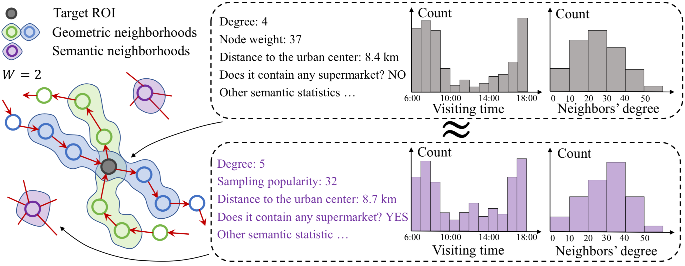
问题2：分布式轨迹语义表征
核心思路
POI相似性度量：地理相似性 + 语义相似性
地理邻居：在POI网络上每个节点的所有W跳节点的集合。
语义邻居：在全局地图上与特定节点在某些方面相似的特定节点集合。

Slide 28
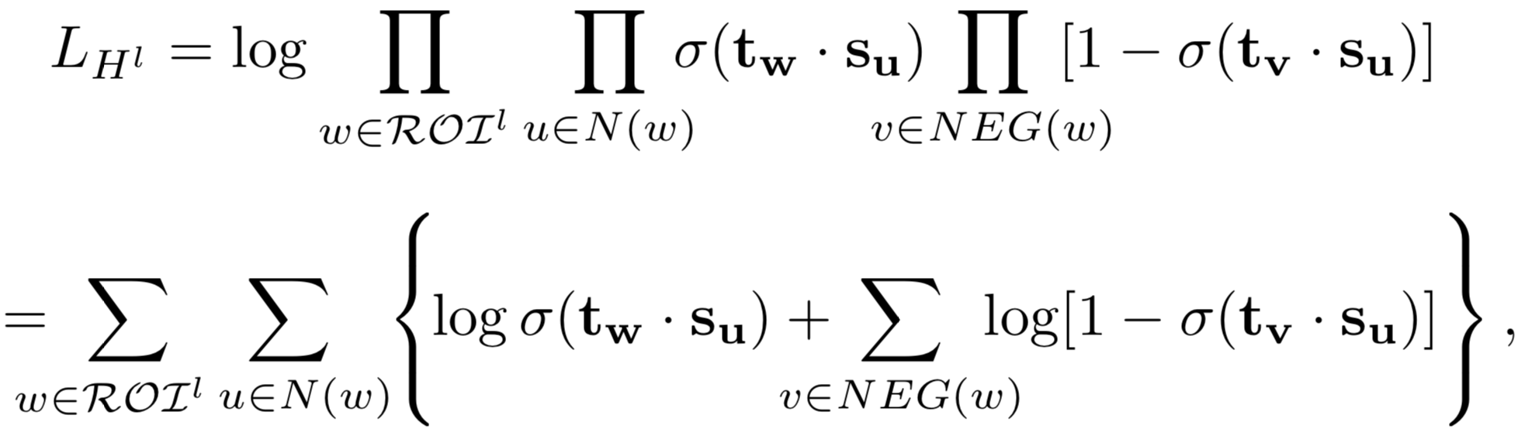
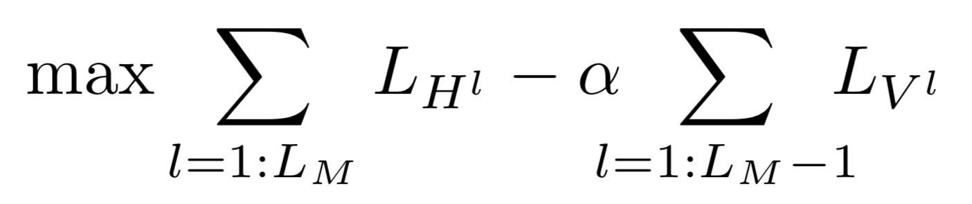
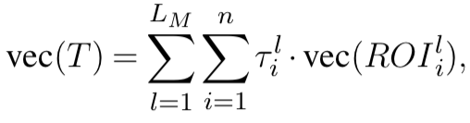
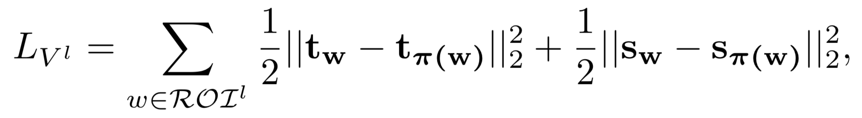
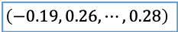
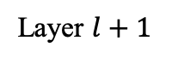
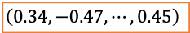
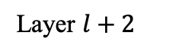
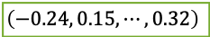
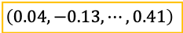

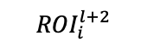
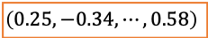
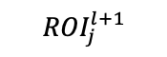
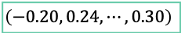
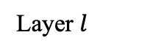
问题2：分布式轨迹语义表征
核心思路
1) 同一层上的POI embedding模型:
3) 整体目标方程
4) 轨迹语义嵌入模型
2) 不同层次的POI embedding约束
Layer $l+2$
$${ROI}_{i}^{l+2}$$
$$\left(0.04, −0.13,⋯,0.41\right)$$
Layer $l+1$
$${ROI}_{j}^{l+1}$$
$$\left(0.25, −0.34,⋯,0.58\right)$$
$$\left(−0.20, 0.24,⋯,0.30\right)$$
Layer $l$
$${ROI}_{k}^{l}$$
$$\left(0.34, −0.47,⋯,0.45\right)$$
$$\left(−0.19, 0.26,⋯,0.28\right)$$
$$\left(−0.24, 0.15,⋯,0.32\right)$$
多层次语义ROI网络上的嵌入表征示意图

Slide 29
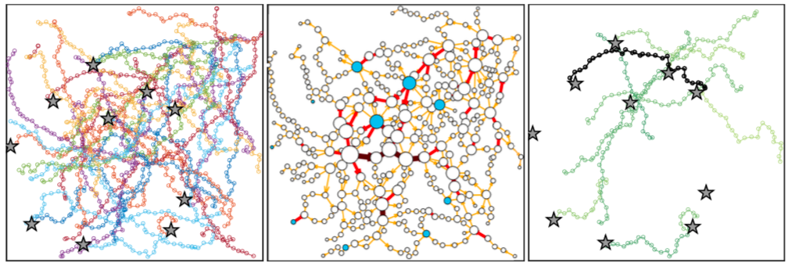
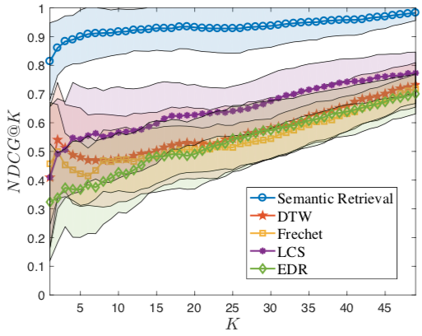
问题2：分布式轨迹语义表征
实验结果展示：人工数据集上的证明
数据描述：
50条人工轨迹
10个随机点✭
关键节点检测
结果：与任意一颗星星✭相似的其他ROI区域，也是星星✭ ROI（上图二蓝色圆圈）
语义轨迹检测结果
结果：与上图三中黑色轨迹（过星星✭最多的轨迹）最为相似其他轨迹，也都会经过星星✭ 。
结果：右图展现了目标区域与余下49条轨迹相似度NDCG@K排名，结果最优秀。

Slide 30
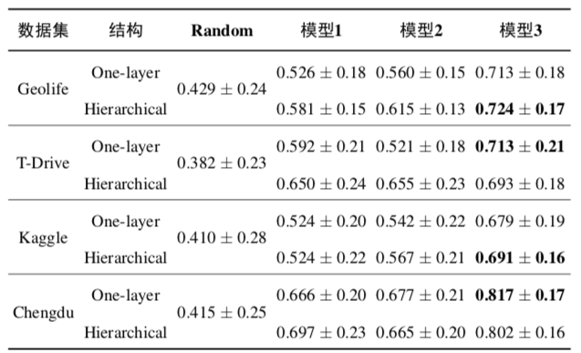
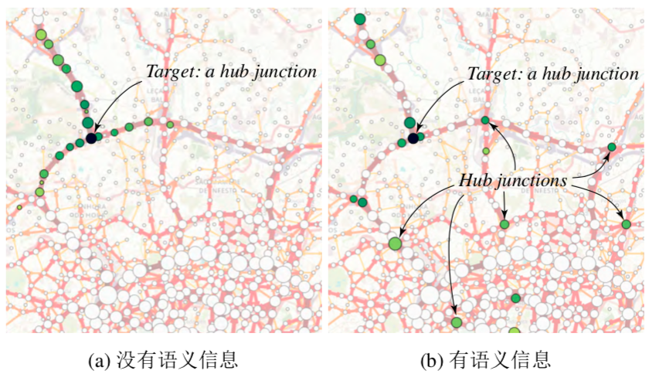
问题2：分布式轨迹语义表征
实验结果展示：真实数据集上的语义轨迹检索
ROI检索在NDCG@5指标上的结果。
模型1仅考虑几何邻居。
模型2考虑了几何邻居和基本语义。
模型3考虑了标签语义信息。
一个案例：
可捕获临近的区域。
可识别远处的交通枢纽
在Kaggle数据集上的相似ROI检索结果可视化

Slide 31
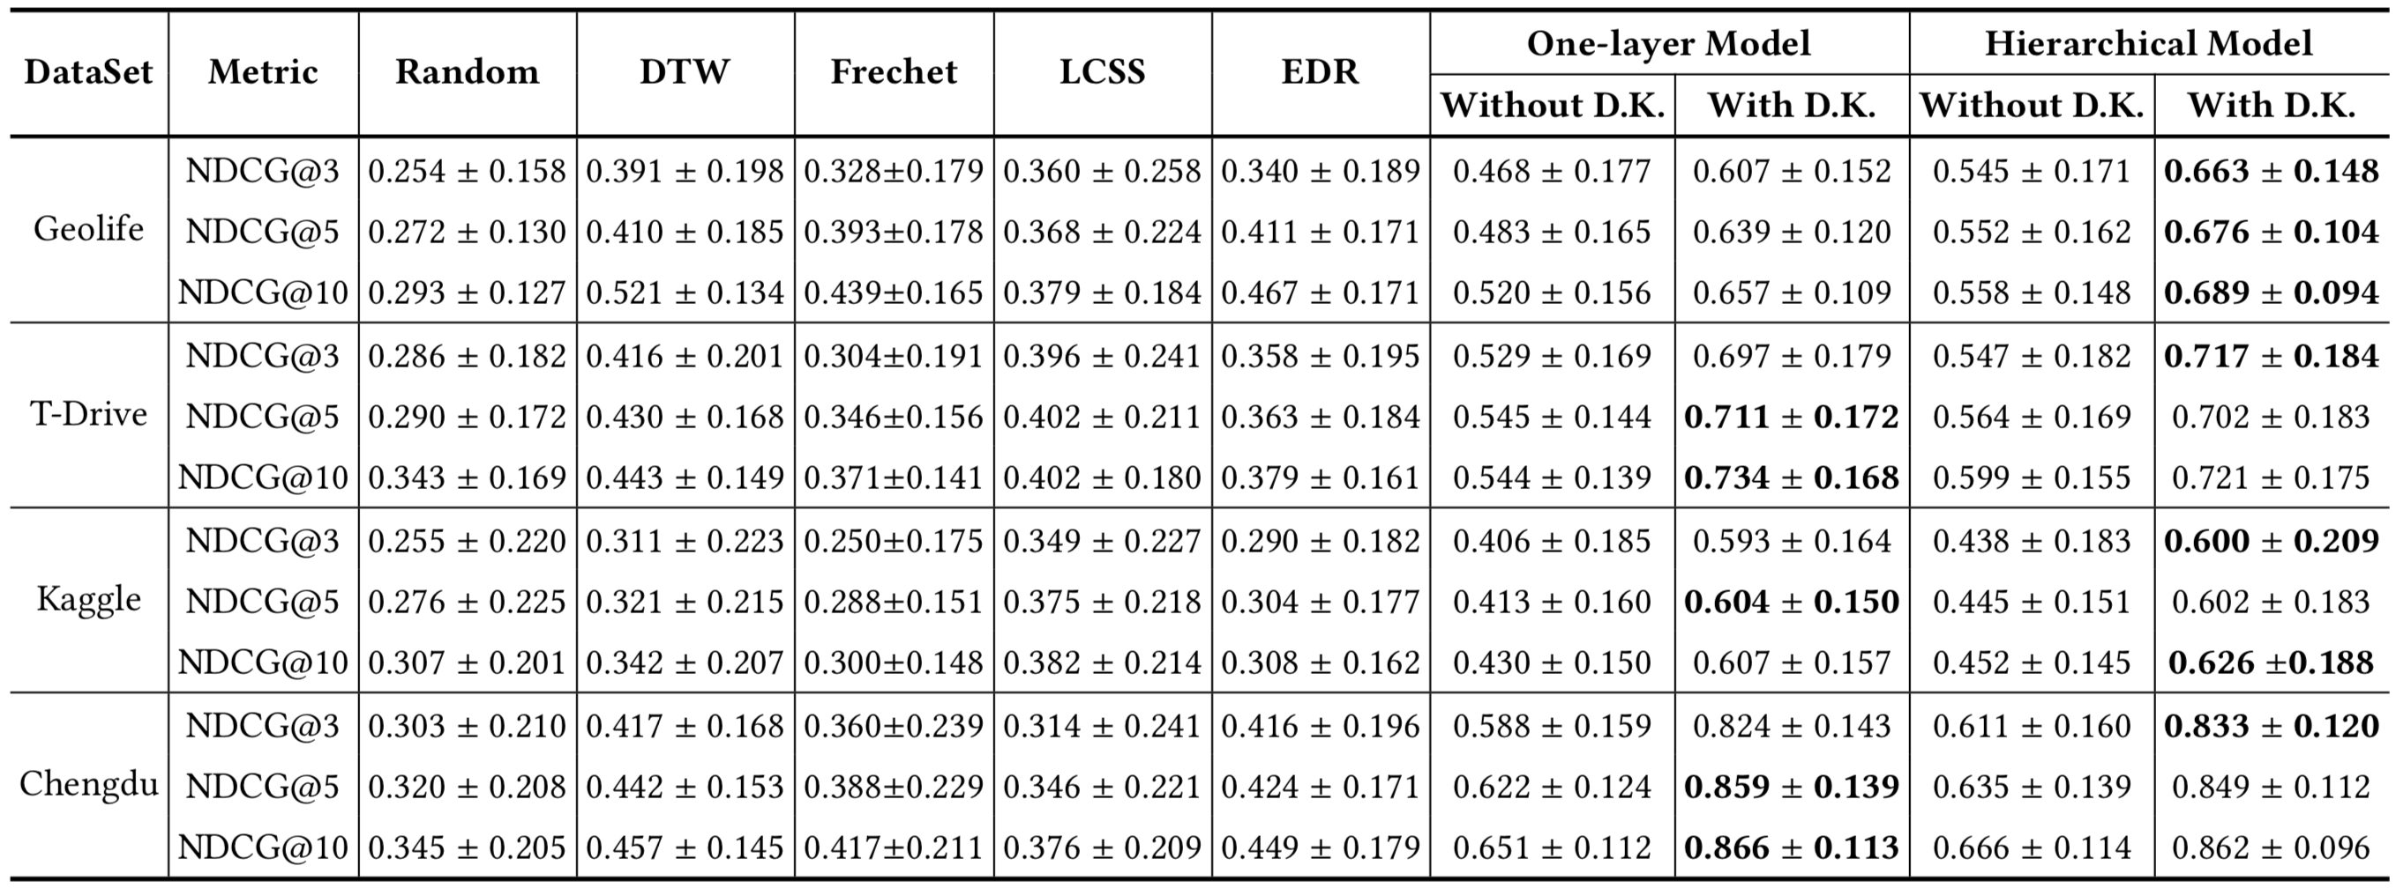
问题2：分布式轨迹语义表征
实验结果展示：真实数据集上的语义轨迹检索
结论：
(1) 嵌入模型中考虑的语义种类越多，嵌入模型的性能越好;
(2) 当没有领域知识可用时，分层ROI网络上的嵌入模型优于单层模型结果，这意味着分层结构通过特征传播促进了嵌入向量的表征能力。
(3) 当嵌入模型中融入领域知识后，性能主要依赖于领域知识的标签质量。

Slide 32
问题2：分布式轨迹语义表征
小结
提出了一种考虑综合考虑地理与语义信息的embedding方法。将城市不同大小的区域以及轨迹转化为定长向量。
实验表明在新的embedding空间中，区域、轨迹的语义检索效果超过传统的轨迹度量方法。

Slide 33
问题3：可解释性地点推荐系统
DASFAA’19 一作

Slide 34
问题3：可解释性地点推荐系统
研究动机
推荐系统中，基于矩阵分解的协同过滤方法
优点：效果拔群、易于融入异构信息
缺点：缺少解释性，是一个黑盒模型
我们期望模型能达到效果：当向用户推荐一个辛辣的中国海鲜面条时，系统不是指出“其他用户也喜欢它”，而是说：
“这个推荐结果是根据你的口味量身定制的，其中包含 60%的中国菜因素，30%的海鲜因素以及10%的其他因素。尝一尝？”

Slide 35
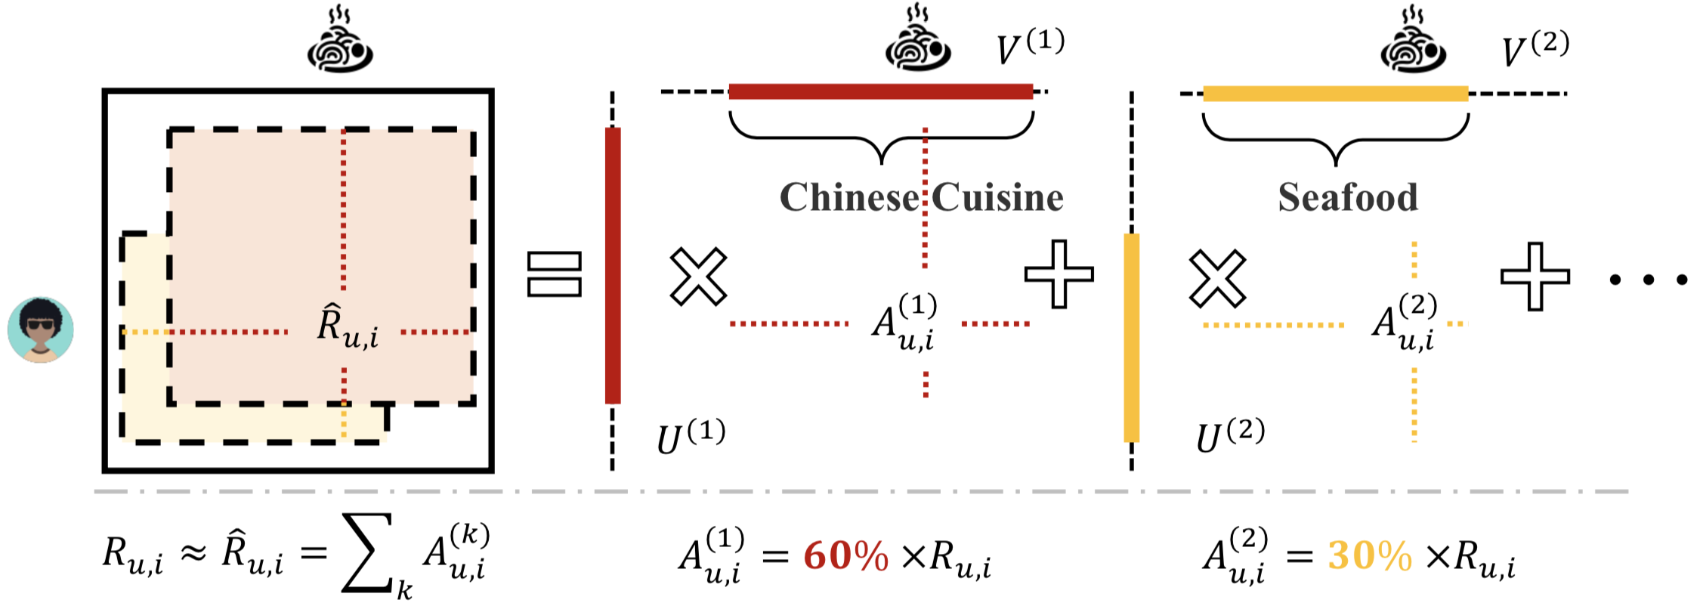
问题3：可解释性地点推荐系统
BLOMA算法的提出
与传统的基于矩阵分解的协同过滤方法相比，其有三个主要差异：
1）评级矩阵在部分用户和商品上进行局部分解。
2）仅分解残差，而不是原矩阵。
3）每个分解是秩一分解，其仅产生一个用户矢量和一个商品矢量。

Slide 36
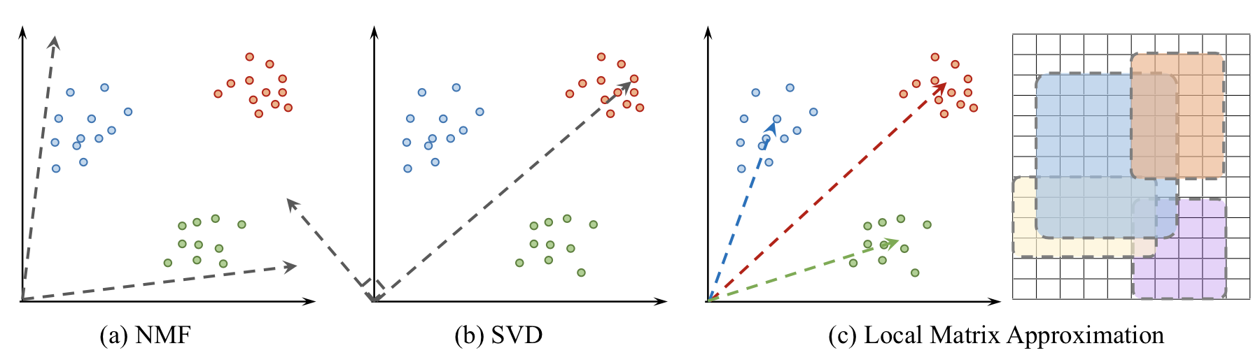
问题3：可解释性地点推荐系统
局部矩阵分解的优势：
分析：
由于局部矩阵分解在分解之前就挖掘了特征之间的相关性，故能很好地定位子空间。
待解决问题：
如何选择隐因子维度𝐾 ？
怎么选择子矩阵的用户子簇和商品子簇？

Slide 37
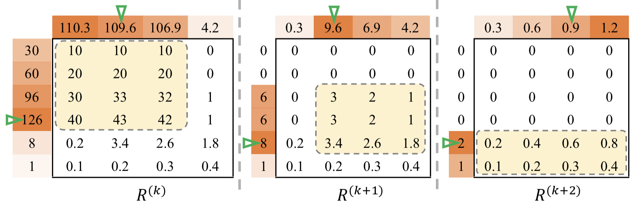
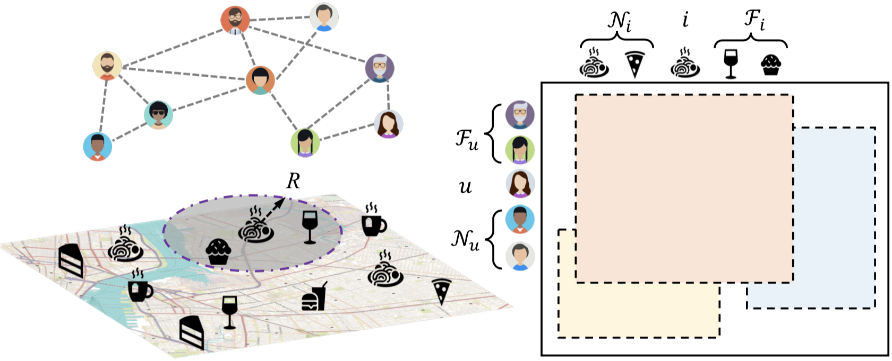
问题3：可解释性地点推荐系统
BLOMA算法步骤：
1） 对种子用户和商品进行采样。
2） 从评分矩阵以及用户、商品网络中找寻种子用户/商品的邻居。

Slide 38
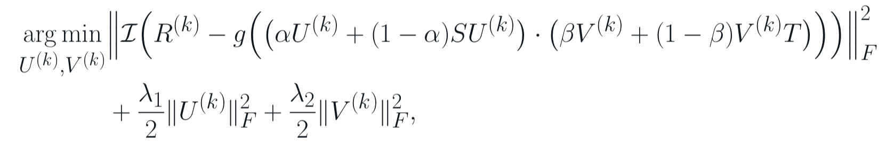
问题3：可解释性地点推荐系统
BLOMA算法步骤：
3） 对子矩阵进行分解和残差更新。
用户、商品潜因子估计：
残差矩阵更新：

Slide 39

问题3：可解释性地点推荐系统
实验结果展示：
推荐准确率评测
结论：
融合社交网络后性能更优。
局部MF模型(LLORMA， SLOMA，BLOMA)的性能随着𝐾的增加而降低。体现了预测性能与可扩展性和可解释性之间的权衡 。
不同模型在两个数据集上的推荐性能

Slide 40


问题3：可解释性地点推荐系统
实验结果展示：
推荐的可解释性评测
在开始时，通过仔细选择子索引并使用秩一分解，可以识别出主流用户簇与商品簇。算法趋于收敛后，将识别出小众、不常见用户、商品簇。
通过从残差矩阵（即未解释的分量）迭代地减去局部近似分量， 剩下的残差将更加清楚并且更容易解释。
2个阶段分解的地点种类可视化图。粉色是不常见的类别。
地点隐矩阵的PMI结果

Slide 41
问题3：可解释性地点推荐系统
小结
提出了一种基于局部分步式矩阵分解的可解释性推荐系统，并综合考虑了多源异构信息。
用实验表明算法具有良好的推荐准确性以及可解释性。

Slide 42
三、总结与展望
优点与缺陷：
优点：本文从轨迹数据的预处理（压缩）到与以表征、再到地点推荐，提出了一套连贯的解决思路。
缺陷：距离工业界前沿落地还有一定距离。
未来工作展望：
随着语音智能助手的普及，用户与机器的交互方式将从点击与搜索框输入变为对话。这使得理解用户需求可以变被动为主动。今后我的研究方向将结合NLP与推荐系统两个领域，考虑人机对话中各个场景下的商品、服务推荐。

Slide 43
四、 硕士期间研究成果：
[1] Synchronization-Inspired Co-Clustering and Its Application to Gene Expression Data. ICDM’17, CCF B 会议
[2] Semantic Trajectory Compression via Multi-resolution Synchronization-based Clustering. KBS’19, JCR 二区期刊。
[3] BLOMA: Explain Collaborative Filtering via Boosted Local Rank-One Matrix Approximation. Dasfaa’19, CCF B 会议
[4] SemiSync: Semi-supervised Clustering by Synchronization Dasfaa’19, CCF B 会议
[5] Towards Robust Arbitrarily Oriented Subspace Clustering. Dasfaa’19 Best Paper Award, CCF B 会议
[6] Semantic Trajectory Representation and Retrieval via Hierarchical Embedding. CIKM’19 CCF B 会议
（二作）
（一作）
（一作）
（三作）
（二作）
（一作在投）

Slide 44

Thanks
Q & A

